Slide 1
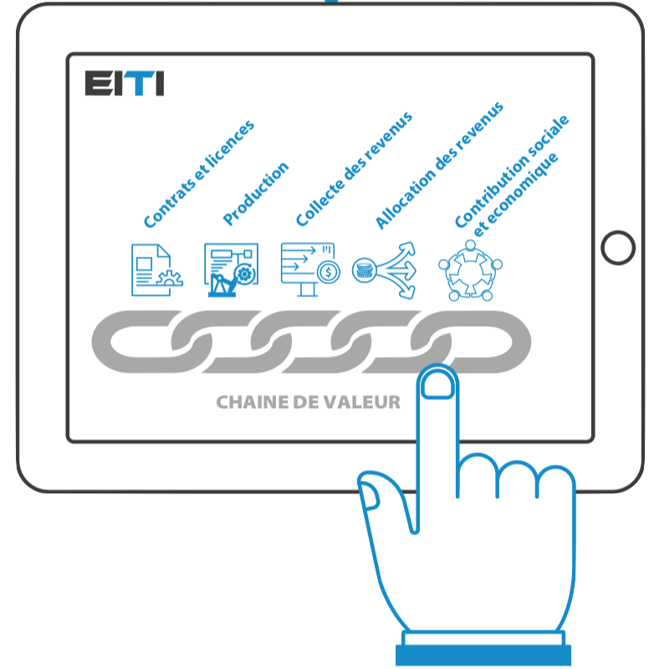
Divulgation systématique Mettre la transparence au cœur des systèmes nationaux de gouvernance et de gestion
[événement]
[date]

Slide 2
Pourquoi insistons-nous sur le rapprochement ?

Slide 3
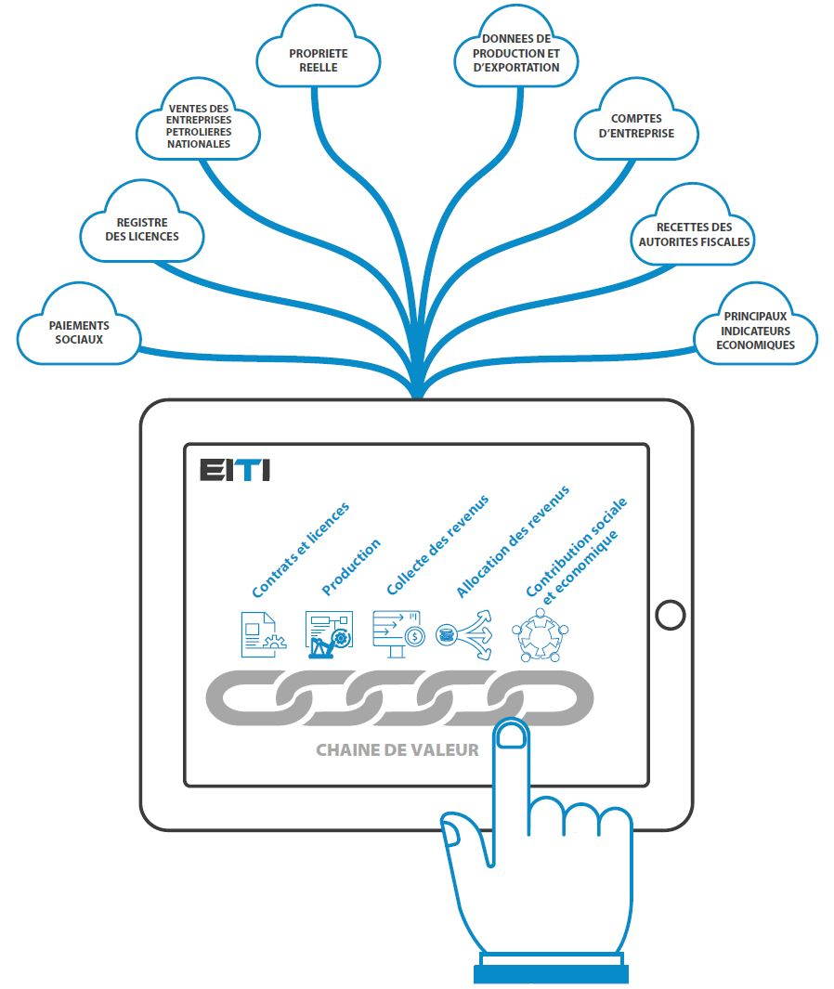
Présentation de la divulgation systématique
Notes:
L’intégration, c’est...
1. La publication régulière des données ITIE par le gouvernement et les entreprises
2. Avec une vérification transparente de la qualité des informations
3. Le respect des Exigences de l’ITIE

Slide 4
Divulgation systématique et Norme ITIE
La Norme 2016 offre davantage de souplesse quant à la manière dont les données sont publiées :
Norme 2013 : « Le Rapport ITIE doit décrire »
Norme 2016 : « le Groupe multipartite doit divulguer »

Slide 5
Divulgation systématique et Norme ITIE
L’intégration des divulgations de l’ITIE signifie que les gouvernements et les entreprises intègrent, ou divulguent systématiquement, les informations couvertes par les Exigences ITIE.
Lorsque les divulgations sont intégrées, les Rapports ITIE servent à remédier aux éventuelles lacunes dans les données.

Slide 6
Intégration et Norme ITIE
En vertu de l’Exigence ITIE 4.9c, le Groupe multipartite peut éviter d’avoir à effectuer un rapprochement par l’intermédiaire d’un administrateur indépendant si...
les données sont publiées de manière régulière... et
les données financières font l’objet d’un audit crédible et indépendant répondant aux normes internationales
Dans ce cas, le Groupe multipartite peut demander au Conseil d’administration l’autorisation d’intégrer la mise en œuvre de l’ITIE

Slide 7
Inventaire en vue de la divulgation systématique
Objectif : Étudier les possibilités d’intégration
Instructions :
Sur la base des Exigences ITIE, identifiez d’éventuelles divulgations déjà publiques, hors du cadre du processus de l’ITIE.
Ces divulgations sont-elles conformes à la Norme ITIE ?
Quels sont les éléments manquants pour assurer la conformité à la Norme ITIE ?

Slide 8
Inventaire en vue de la divulgation systématique

Slide 9
Inventaire en vue de la divulgation systématique
Pour chaque exigence ITIE:

Slide 10
Inventaire en vue de la divulgation systématique
Pour chaque exigence ITIE:
Expliquez quelles sont les informations qui doivent être divulguées

Slide 11
Inventaire en vue de la divulgation systématique
Pour chaque exigence ITIE:
Expliquez quelles sont les informations qui doivent être divulguées
(les commentaires dans les cellules expliquent l’exigence)

Slide 12
Inventaire en vue de la divulgation systématique
Pour chaque exigence ITIE:
Expliquez quelles sont les informations qui doivent être divulguées
+ Liste des informations publiées et de leur source

Slide 13
Inventaire en vue de la divulgation systématique
Pour chaque exigence ITIE:
Expliquez quelles sont les informations qui doivent être divulguées
+ Liste des informations publiées et de leur source
+ Distinguez ensuite entre celles émanant des entreprises et celles émanant du gouvernement

Slide 14
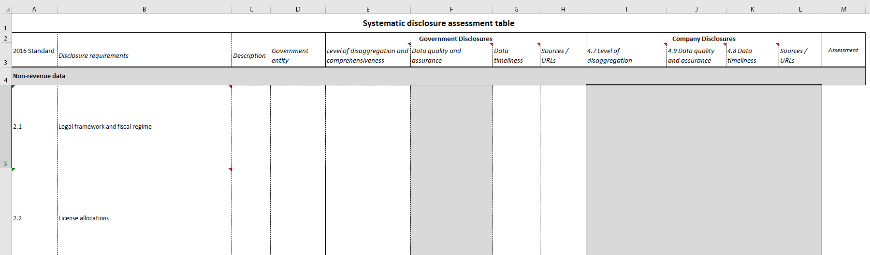
Inventaire en vue de la divulgation systématique
Pour chaque exigence ITIE:
Expliquez quelles sont les informations qui doivent être divulguées
+ Liste des informations publiées et de leur source
+ Distinguez ensuite entre celles émanant des entreprises et celles émanant du gouvernement
+ Les informations sont-elles complètes et suffisamment détaillées ?

Slide 15
Inventaire en vue de la divulgation systématique
Pour chaque exigence ITIE:
Expliquez quelles sont les informations qui doivent être divulguées
+ Liste des informations publiées et de leur source
+ Distinguez ensuite entre celles émanant des entreprises et celles émanant du gouvernement
+ Les informations sont-elles complètes et suffisamment détaillées ?
+ Les données sont-elles fiables ? Leur qualité a-t-elle été contrôlée ?

Slide 16
Inventaire en vue de la divulgation systématique
Pour chaque exigence ITIE:
Expliquez quelles sont les informations qui doivent être divulguées
+ Liste des informations publiées et de leur source
+ Distinguez ensuite entre celles émanant des entreprises et celles émanant du gouvernement
+ Les informations sont-elles complètes et suffisamment détaillées ?
+ Les données sont-elles fiables ? Leur qualité a-t-elle été contrôlée ?
+ À quelle fréquence et avec quelle ponctualité sont-elles publiées ou mises à jour ?

Slide 17
Inventaire en vue de la divulgation systématique
Pour chaque exigence ITIE:
Expliquez quelles sont les informations qui doivent être divulguées
+ Liste des informations publiées et de leur source
+ Distinguez ensuite entre celles émanant des entreprises et celles émanant du gouvernement
+ Les informations sont-elles complètes et suffisamment détaillées ?
+ Les données sont-elles fiables ? Leur qualité a-t-elle été contrôlée ?
+ À quelle fréquence et avec quelle ponctualité sont-elles publiées ou mises à jour ?
+ Fournissez les liens directs vers les informations

Slide 18
Inventaire en vue de la divulgation systématique
Pour chaque exigence ITIE:
Expliquez quelles sont les informations qui doivent être divulguées
+ Liste des informations publiées et de leur source
+ Distinguez ensuite entre celles émanant des entreprises et celles émanant du gouvernement
+ Les informations sont-elles complètes et suffisamment détaillées ?
+ Les données sont-elles fiables ? Leur qualité a-t-elle été contrôlée ?
+ À quelle fréquence et avec quelle ponctualité sont-elles publiées ou mises à jour ?
+ Fournissez les liens directs vers les informations
= Évaluation : Quelles sont les différences par rapport à la Norme ITIE ?

Slide 19
Inventaire en vue de l’intégration
Pour chaque exigence ITIE:
Expliquez quelles sont les informations qui doivent être divulguées
+ Liste des informations publiées et de leur source
+ Distinguez ensuite entre celles émanant du gouvernement et celles émanant des entreprises
+ Les informations sont-elles complètes et suffisamment détaillées ?
+ Les données sont-elles fiables ? Leur qualité a-t-elle été contrôlée ?
+ À quelle fréquence et avec quelle ponctualité sont-elles publiées ou mises à jour ?
+ Fournissez les liens directs vers les informations
= Évaluation : Quelles sont les différences par rapport à la Norme ITIE ?
Contactez le Secrétariat international si vous avez des questions et/ou besoin d’exemples

Slide 20
Inventaire en vue de l’intégration
Les Groupes multipartites et les secrétariats nationaux pourront utilement se poser la question suivante lors de la réalisation de l’exercice...
« Notre dernier Rapport ITIE couvre l’exercice fiscal XXXX (par ex. 2016). Les mêmes informations pour l’année XXXX+1 (c.-à-d. 2017) sont-elles déjà disponibles ? À quelles divulgations ai-je accès sans faire référence à des documents ou sites Internet en lien avec l’ITIE ? »

Slide 21
Défis fréquemment rencontrés
Capacité technique — les fichiers Excel suffisent
Veillez à ce que les divulgations soient correctes si des portails sont utilisés, et si ce n’est pas le cas, convainquez les agences et les entreprises de publier des fichiers excel/csv.
Réticence face aux données ouvertes
Les rapports au format PDF nécessitent que les utilisateurs transposent les informations pour pouvoir les utiliser. Le risque de mauvaise représentation de l’information est réduit avec les formats ouverts ; les utilisateurs travaillent à partir du contenu original
Règles de non-divulgation
Lorsqu’il existe des règles de non-divulgation, par exemple sur les impôts sur les sociétés,
les Rapports ITIE et les sites Internet peuvent servir de plateformes intermédiaires...
...en attendant une modification de la loi ou de la réglementation.

Slide 22
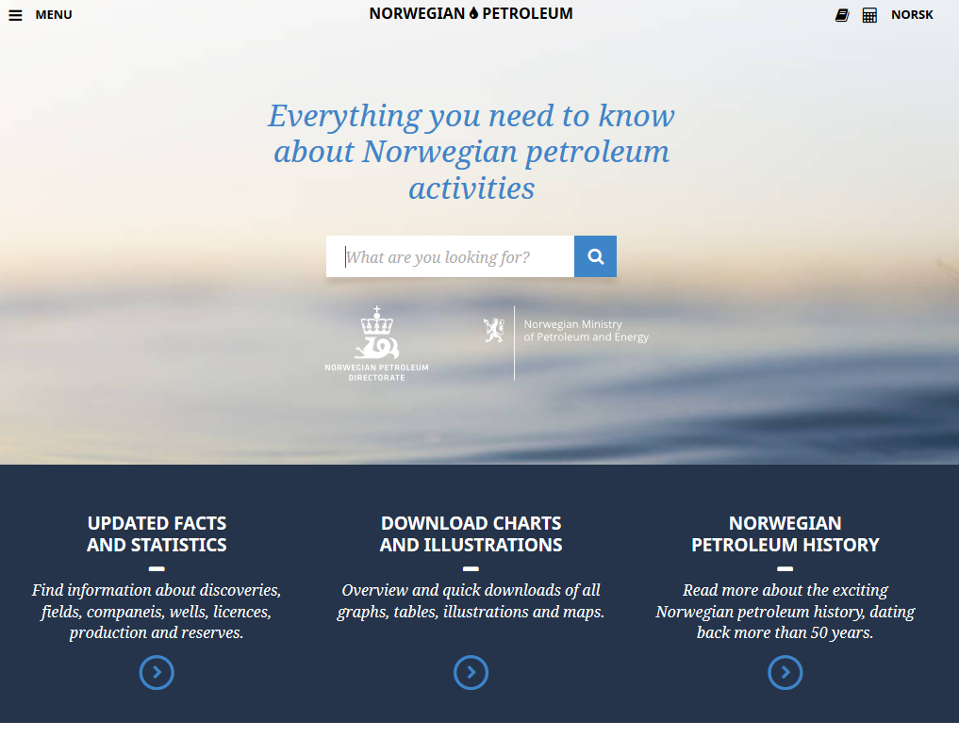
Exemples nationaux
Premier pays à avoir éliminé les rapports de rapprochement de l’ITIE : La Norvège
La Norvège a remplacé les Rapports annuels ITIE par la divulgation systématique de données ouvertes
Divulgation automatisée en ligne
Le Kazakhstan et la Mongolie ont intégré des divulgations de l’ITIE dans des plateformes en ligne ; les entreprises du secteur extractif y publient leurs données ainsi que leurs rapports d’audit
Intégrer dès le départ
En République dominicaine, le site Internet constitue le Rapport ITIE. Un rapport de rapprochement est publié en tant que « pièce jointe ».
L’intégration peut être partielle
Pas obligatoirement immédiate pour toutes les exigences...
… l’intégration peut être partielle ; secteur par secteur, étape par étape ou exigence par exigence

Slide 23
Merci !
www.eiti.org
@EITIorg
Auteur : Secrétariat international de l’ITIE
Date : avril 2018
Usage : Trousse à outils pour l’intégration
Courriel : secretariat@eiti.org — Téléphone : +47 22 20 08 00
Adresse : Secrétariat international de l’ITIE, Skippergata 22, 0154 Oslo, Norvège

